Slide 1
Clases Música 8° Año Básico Notas Musicales
Prof. Claudia Coñuecar

Slide 2
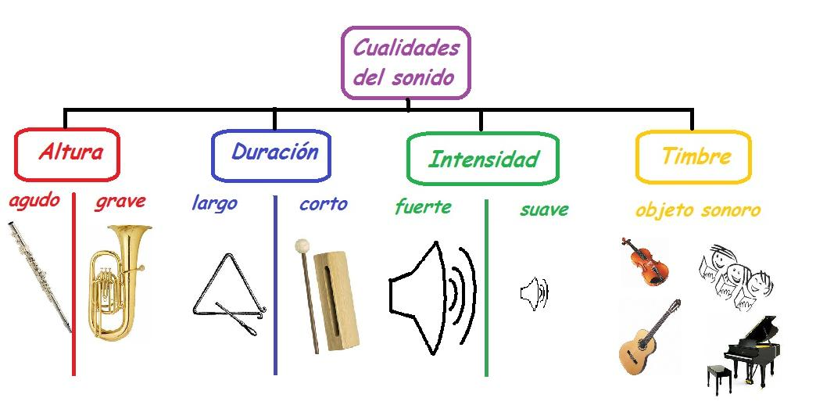

Slide 3
Cualidad del Sonido: Altura

Slide 4
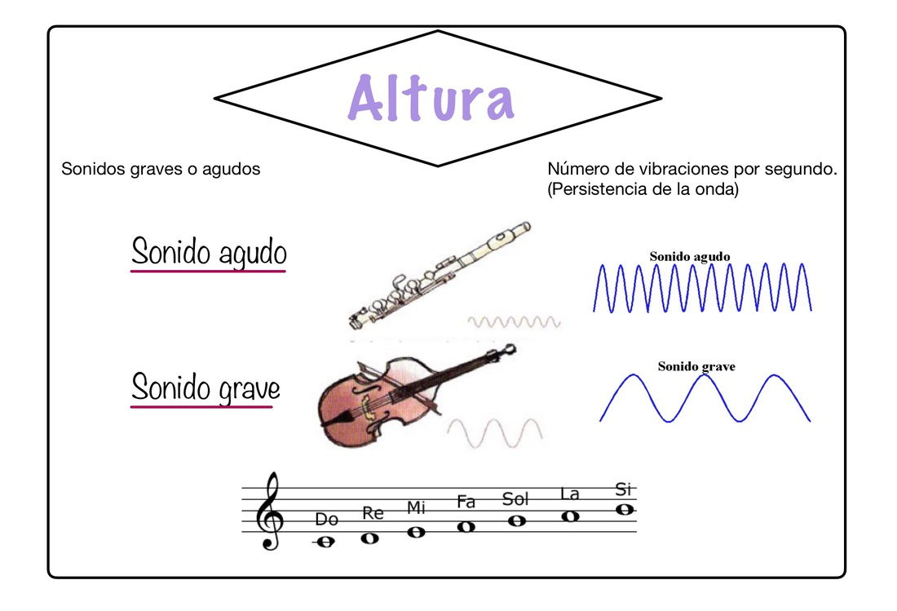

Slide 5
Notas Musicales en la Pauta

Slide 6
Un poco de historia
¿De dónde vienen las notas musicales?
En el siglo VIII un historiador y monje benedictino llamado Pablo el Diácono, le dedicó los siguientes versos a Juan el Bautista:
Ut queant laxis Resonare fibris Mira gestorum Famuli tuorum Solve polluti Labii reatum Sancte Ioannes.

Slide 7
Traducción del latín
Para que puedan exaltar a pleno pulmón las maravillas estos siervos tuyos perdona la falta de nuestros labios impuros San Juan.

Slide 8
Entonces otro monje y musicólogo llamado Guido de Arezzo tomó las primeras sílabas de este poema:
Ut, re, mi, fa, sol, la. Esta era una manera de recordar las notas musicales que aparecían sobre un pentagrama mucho más ancestral que el que tenemos ahora.

Slide 9
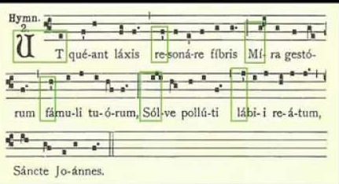
después un señor llamado Anselmo de Flandes cambió las dos iniciales de la última frase para darnos la nota si, que hasta entonces no se tocaba por ser considerada diabólica.

Slide 10
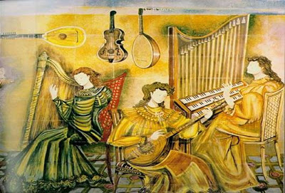
Ya en el siglo XVII, otro musicólogo italiano llamado Giovanni Battista Doni cambió la sílaba UT por DO. Y así se nos quedaron las notas musicales:
DO RE MI FA SOL LA SI

Slide 11
Observa el video:
https://youtu.be/KPdmhUvC1V0

Slide 12
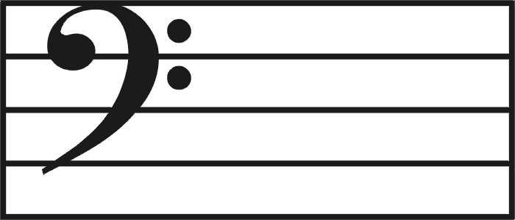
Otras Llaves (claves) llave de fa

Slide 13
Llave de do

Slide 14
Observan video:
https://youtu.be/cPdUsaGIbig

Slide 15
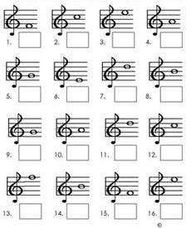

Slide 16
